Slide 1
Kotlin介绍
一门务实、简洁、安全和与Java互操作的语言

Slide 2
Kotlin的诞生
一切新事物的诞生都是源于旧事物的不合理。
同样，由于Java的语法的繁琐和多种现代特性的不支持，促使了Kotlin的诞生。
Kotlin由鼎鼎大名的JetBrains公司开发，身为优秀的IDE供应商，对开发者的需求十分了解。
Kotlin以靠近俄罗斯圣彼得堡的一座岛屿命名：Kotlin island。
于2017年Google I/O大会上成为Android官方开发语言。

Slide 3
Kotlin主要特征
目标平台：服务端、Android及任何Java运行的地方
静态类型语言
函数式编程和面向对象
免费且开源

Slide 4
Kotlin设计哲学
务实：意味着Kotlin是一门设计出来解决现实问题的实用语言。
简洁：语法简洁，但是同样具有表现力，让人一目了然。
安全：包括但不仅限于空指针错误和类型转换错误
互操作性：Java和Kotlin代码可以进行交互；Kotlin最大程度使用了现有的Java库。

Slide 5
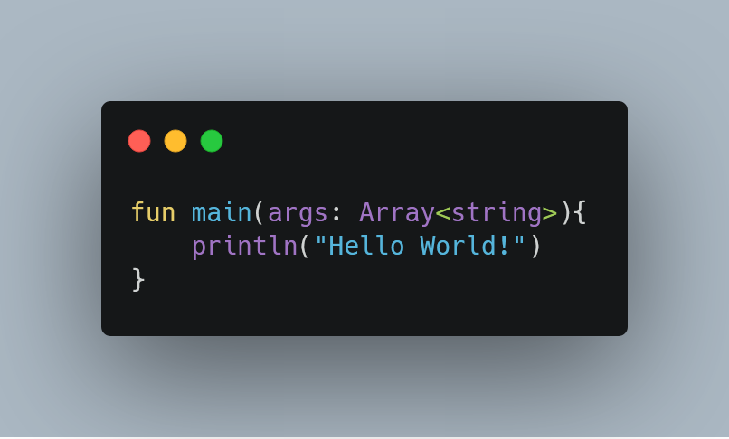
Kotlin基础
Hello World
右边图示代码，可以观察到很多Kotlin的语法特性：
使用fun来声明函数。
参数的类型写在它的名称后面，变量也是一样。
函数可以定义在文件的最外层，无需把它放在类中。
数组就是类，没有声明数组的特殊语法。
使用println代替了冗长的System.out.println。
省略了每行代码后的分号

Slide 6
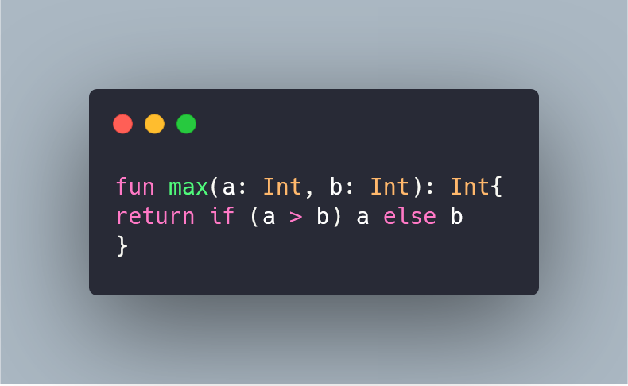
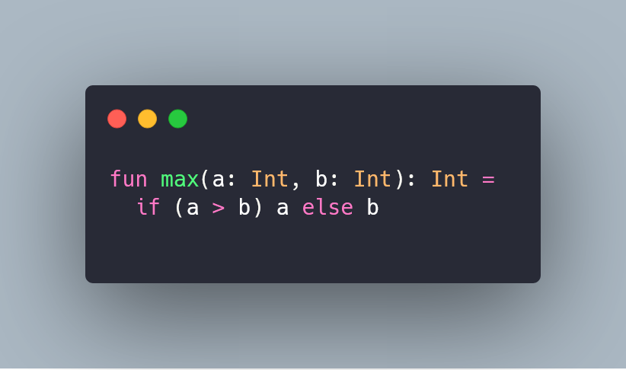
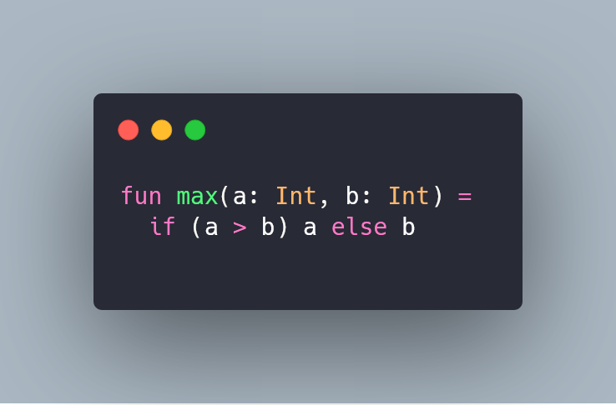
函数
最完整的表达，包括了fun关键词、函数名、参数列表、返回值类型和函数体
右边是同一个函数的三种表达，分别利用kotlin不同的特性，变的越来越简洁。
与Java不同，在kotlin中if是一个表达式，
而非语句。语句和表达式的区别在于：表达式有值，并且能作为另一个表达式的一部分使用。
Kotlin具有类型推断，能够根据上下文推断出实例的类型

Slide 7
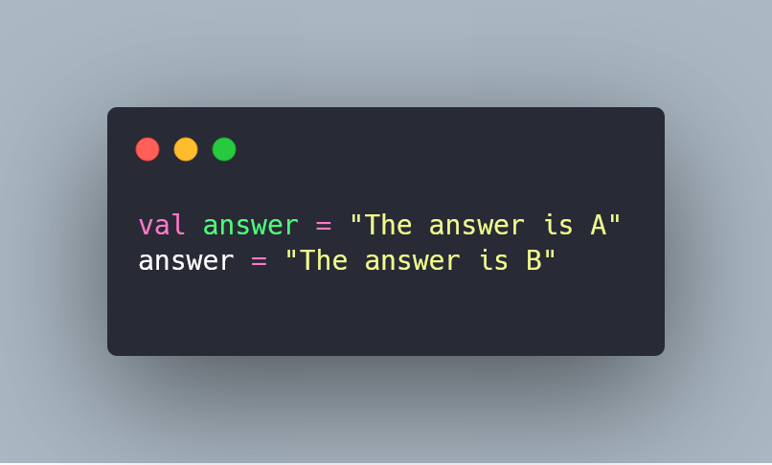

声明变量
val 即 value，不可变引用，初始化之后无法再次赋值，与Java中的final相对应。
var 即 variable，可变引用，对应Java中的普通变量

Slide 8
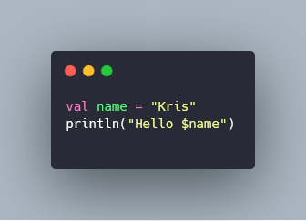
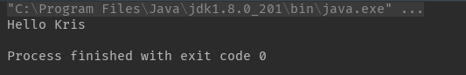
字符串模板
更加高效的使用字符串
使用$可以引用变量值，这比在Java中使用加号要方便的多。更加复杂的情况可以用${name}来引用变量的值。

Slide 9
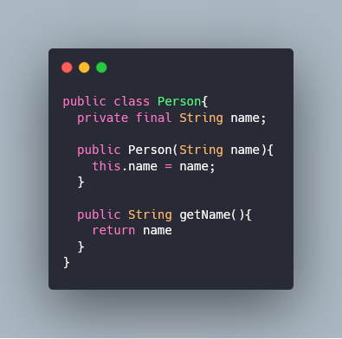
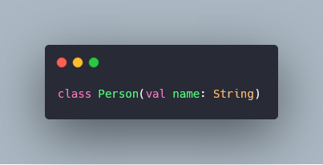
JavaBean
Java代码十分繁琐
右侧是Java和kotlin分别创建一个简单的JavaBean的代码，可以看到Kotlin要简洁的多。
首先Kotlin中的类都是默认public，不必显式标志；其次在类名之后接主构造方法，若是在参数前加上var或者val，则会自动创建相应字段，getter和setter也是自动生成。

Slide 10
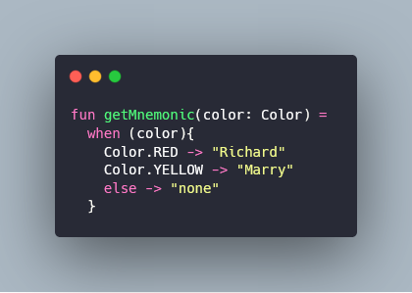
条件控制表达式（1）
when，对应Java的switch语句，
但是要更加强大，因为它同样是表达式而不仅仅是语句。
和Java的switch形态相差较大，但是同样简洁，不需要再写break语句。

Slide 11
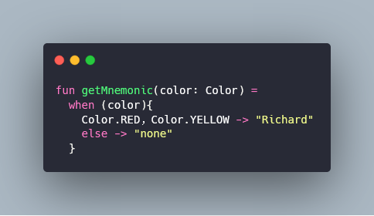
条件控制表达式（2）
合并分支
由此条件控制变得更加简单

Slide 12
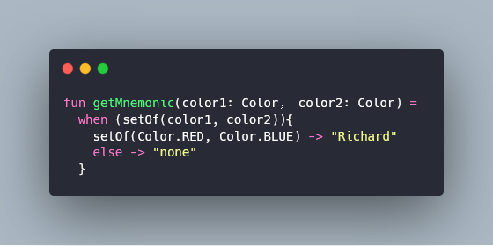
条件控制表达式（3）
任意的数据结构
不同于Java的switch只支持byte, char, short, int, String和枚举六种类型，when支持任意的数据结构

Slide 13
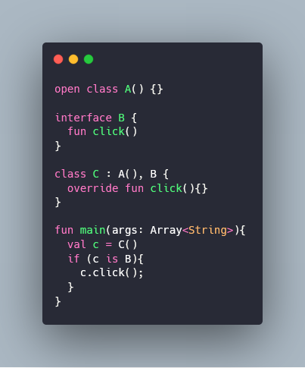
类型检查和转换
可以看到C类继承了A类实现了B接口，在main函数中，做了一次判断，is 相当于Java中的 instanceof，当判断结果为true，则会将c自动转换成B接口的实现类，而忽略C类中的其他方法。
智能化完成类型的检查和转换
值得一提的是，在Kotlin中使用as关键词来进行显式的类型转换

Slide 14
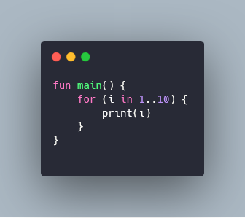
循环控制语句
和Java相差不大，其中while和do…while完全一致，仅for循环有一些差异。
有两个特异点，一个是in关键词，一个是1..10;
in用来检查一个值是否在区间内；1..10，表示1到10的一个闭区间，用集合表达[1,10]
关于for循环还有更多高级的用法，详情请查阅资料

Slide 15
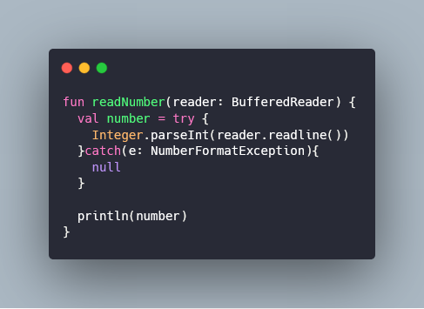
捕获异常
和Java中的用法十分相似，但是有两点不同，一个是kotlin并不要求在函数声明后面显式地写下throws语句；一个是在Kotlin中try可以作为表达式使用。

Slide 16
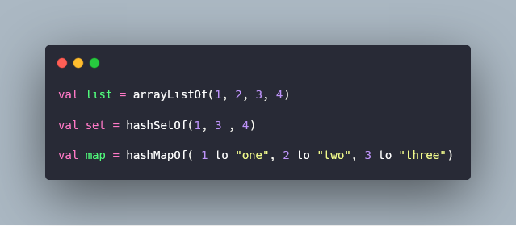
集合
Kotlin没有自己的集合类，完全使用了Java标准的集合类，更加便于和Java交互，可以通过右图的方法创建一个集合。

Slide 17
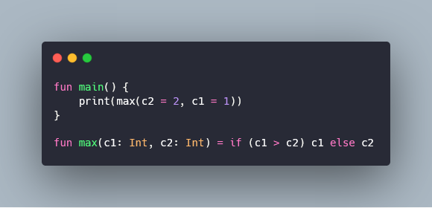
命名参数
在函数调用的时候，我们常常会忘记参数列表该如何填写，或许我们可以通过智能IDE的提示进行输入；但是从函数调用的角度，仍然不够直观，我们无法从参数的值直接得知该参数的意义；
因此命名参数就派上了用场，在函数调用时对参数进行命名，大大提高了代码的可阅读性。
值得注意的是，命名参数的使用不必依照参数列表的顺序；如果按照参数填写，在中间某个位置用了命名参数，那么在它之后的所有参数都需要使用命名参数，这是为了避免混淆。

Slide 18
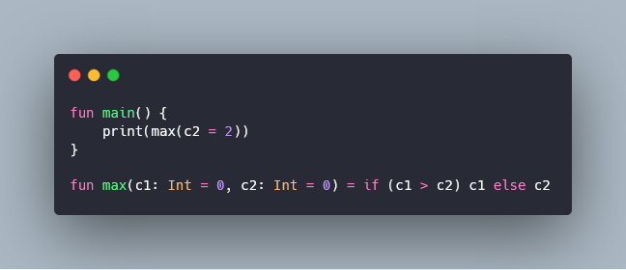
默认参数值
Java是不支持默认参的，在Java这通常使用重载解决，但是重载总是在重复代码，默认参数将很好的解决这个问题；
由于Java是不支持默认参的，所以当你从Java中调用Kotlin函数时需要完整的指出所有的参数值；如果你想要调用的更加便利，请使用@JvmOverloads注解函数，这个注解将会从最后一个参数开始省略每个参数进行重载。

Slide 19
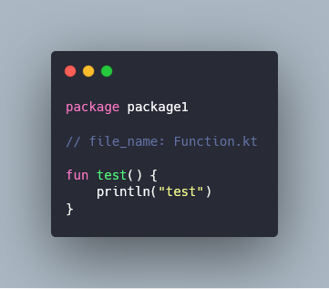
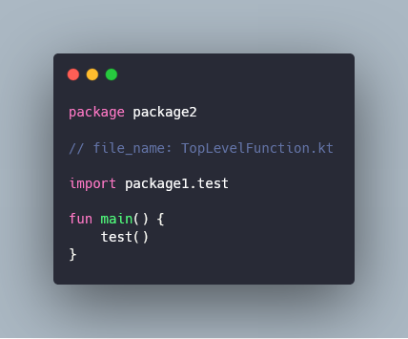
顶层函数和属性（1）
在项目中，我们常常会写一些工具类，这些类通常不保留任何状态，只是对外提供静态方法
我们在包package1的文件名为Function.kt的文件中定义了test方法；然后我们在包package2的文件名为TopLevelFunction.kt的文件中import这个函数并调用。

Slide 20
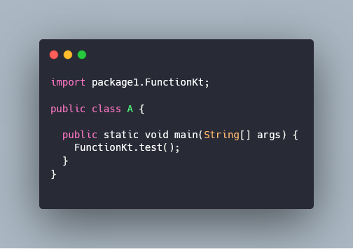
顶层函数和属性（2）
JVM只能执行类中的代码，顶层函数表面上并不从属于任何一个类，但是经过编译后，将会生成以文件名为类名的类，例如Function.kt，会被编译成FunctionKt.class，然后把顶层函数放进去。
又该如何在Java中调用kotlin所定义的顶层函数？
调用方式如左图

Slide 21
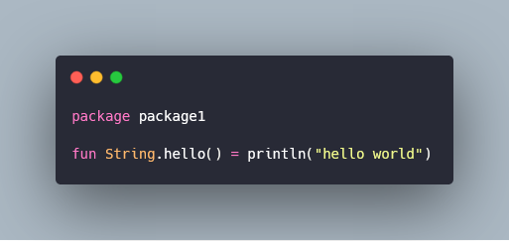
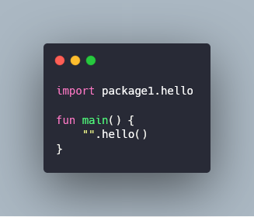
扩展函数（1）
给别人的类添加方法；在开发过程中，常常会出现某一个方法和一个类的联系极为紧密，但是我们又无法修改这个类的源码，因此我们只能把这个方法放到一个不合适的类中，然后接收关系紧密的类的实例作为参数。
扩展函数解决了这个问题；
上图为String类定义了一个名为hello扩展函数；扩展函数并不会自动在全局生效，你需要使用import语法将其导入，然后就可以像调用成员函数一样调用hello函数。

Slide 22
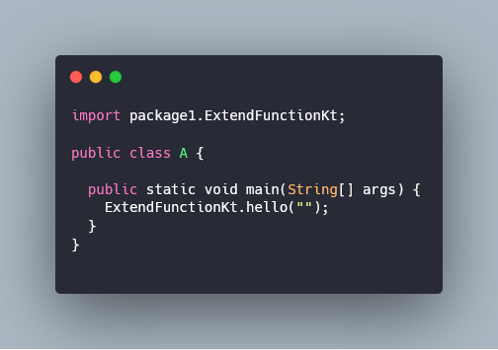
扩展函数（2）
如何在Java中调用扩展函数？
扩展函数无非就是静态函数的一个高效的语法糖，本质上它还是包裹在某一个类中的静态函数。
在Java中调用时，同样需要接收String实例作为参数。

Slide 23
扩展函数（3）
扩展函数不能访问私有或者受保护的成员。
在Java中调用扩展函数时，第一个参数必定是扩展类的实例。
扩展函数无法被重写。
扩展函数并不是类的一部分，它是声明在类之外的。

Slide 24
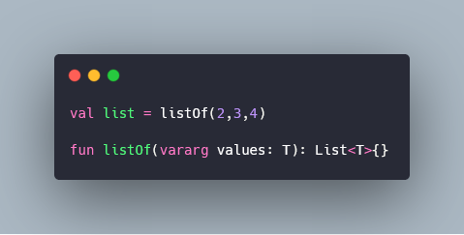
可变参数
让函数支持任意数量的参数，kotlin同样支持可变参数，但是语法和Java稍有不同，Kotlin使用vararg关键词修饰参数名，而Java用三个点表示可变参；
这是listOf函数在苦衷的声明，写明了vararg关键字

Slide 25
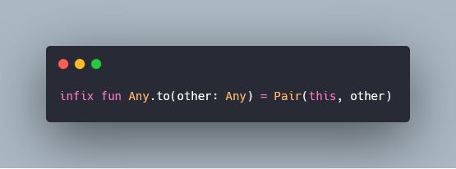
中缀调用和解构声明（1）
对于键值对的特殊用法
可以看到1 to “one”的特殊用法，这里的to并不是内置的结构，而是一种特殊的函数调用；
将会返回一个Pair对象，表示一对元素；

Slide 26
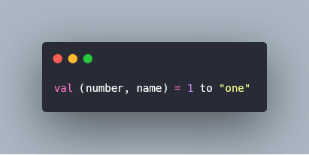
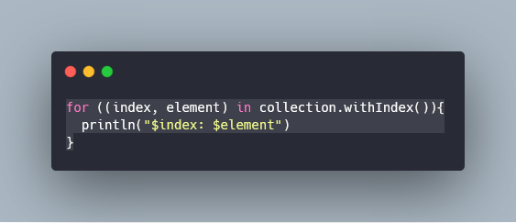
中缀调用和解构声明（2）
上述语句，将1赋给了number，将”one”赋给了name
解构声明常常用来初始化变量
上述代码有着更加实用的场景，同时从迭代器中获取序号和值；

Slide 27
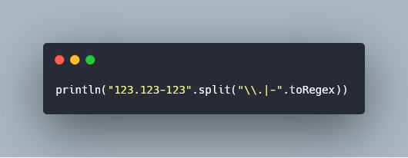
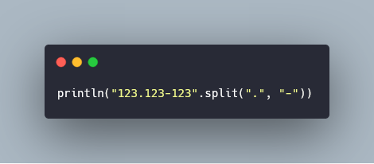
字符串的处理
分割字符串
在Java中split函数接收一个String参数作为正则表达式，这通常是令人疑惑的；在kotlin中这将更加明确，参数需要显式的转化成Regex类型才会调用正则匹配，否则就是普通的文本切割；
上面的两条语句是完全等价的，都是将字符分割成了三个”123”，只不过一个是使用的正则，一个是普通的字符串分割

Slide 28
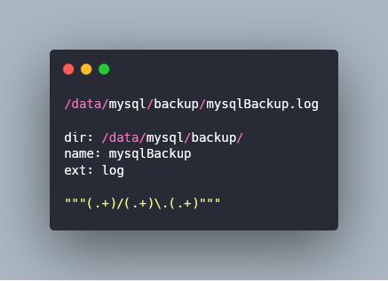
三重引号
在编写正则表达式时，常常要防范各种字符的转义，稍有不慎，就会产生错误；三重引号，将会解决这个问题；
在上图中我们想把字符串分割成dir、name和ext三个部分，使用三重引号，就可以写成如上形式；不用担心任何字符串的转义，可以使用\.而不是\\.

Slide 29
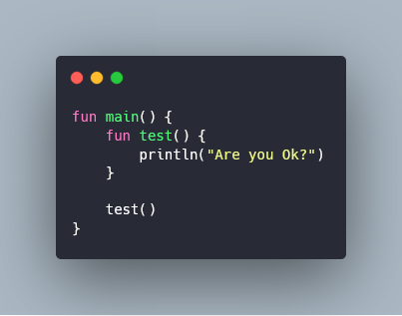
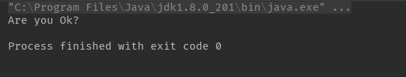
局部函数
在一个函数内部可能会有相似的逻辑代码，我们可以将它提取出来成为一个新的函数，但是有时一个新的成员函数并不是必要的，因为这个新的函数只会在一个成员函数中出现；因此我们可以在函数中定义一个函数，然后在函数内部使用它
可以看到在main函数中定义了一个test方法，并且在定义后调用了这个函数，查看终端可以看到字符被打印出来。

Slide 30
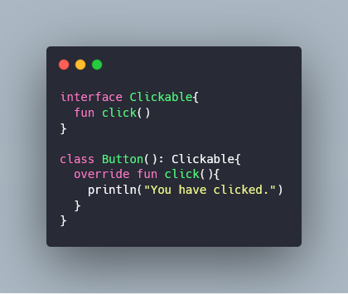
接口（1）
同Java一样，Kotlin使用interface关键词声明一个接口；与此同时，和Java 8 一样，Kotlin同样可以为接口提供默认实现。（Java 8 中需要使用default修饰函数）
可以看到上述代码声明了Clickable接口，在Button类中实现了该接口，在Kotlin中使用冒号代替Java中的extends和implements，强制使用override标记实现的方法。

Slide 31
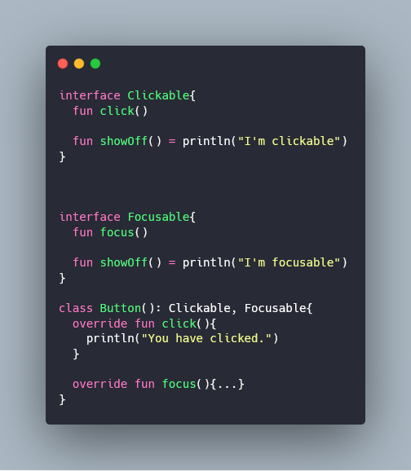
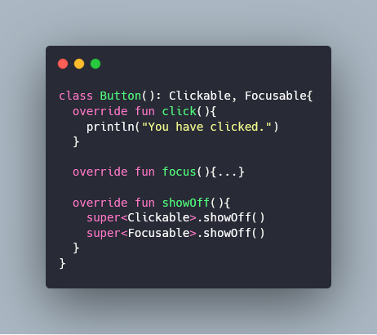
接口（2）
多个接口声明同一函数造成的冲突
在左图中，声明了两个接口，这两个接口都为showOff函数提供了默认实现，那么当Button实例调用showOff方法时，究竟哪个接口的实现会被调用呢？？
答案是没有一个函数会被调用，会直接编译错误。

Slide 32
类（1）
修饰符 | 相关成员 | 备注
final | 不能被重写 | 类和类中成员默认使用
open | 可以被重写 | 需要明确表明
abstract | 必须被重写 | 只能在抽象类中使用
override | 重写父类或接口中的成员 | 默认是open的
访问修饰符；
对于类的访问性，Kotlin采取了和Java完全不同的策略，在Java的类和方法默认是open的，是允许被继承和重写的；但是在Kotlin中默认是final的，不允许继承和重写；这和《Effective Java》中的“要么为继承做好设计并记录文档，要么禁止这么做。”一脉相承

Slide 33
类（2）
修饰符 | 类成员 | 顶层声明
public（默认） | 所有地方可见 | 所有地方可见
internal | 模块内空间 | 模块内可见
protected | 子类可见 | --
private | 类中可见 | 文件内可见
可见性修饰符：
和Java不一样，Kotlin并没有包私有这个概念，Kotlin仅仅把包作为在命名空间中组织代码的一种方式，Kotlin的默认可见性为public。
若是项目中没有多个模块，那么internal和public无异

Slide 34
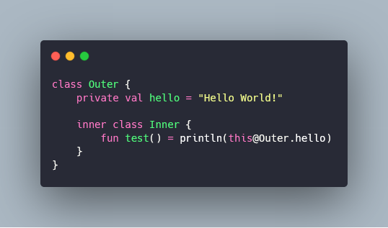
内部类和嵌套类
类A声明在类B中 | Java | Kotlin
嵌套类（不持有外部类的引用） | static class A | class A
内部类（持有外部类的引用） | class A | inner class A
在Java中可以在一个类的内部再定义一个类，这个类被称为内部类，持有外部类的实例；但是在kotlin中完全不同，在Kotlin中默认是嵌套类，并不持有外部类的实例，具体区别如右图；
在内部类中可以通过this@Outer的语法获取外部类实例，或者直接隐式访问；这一点和Java的内部类是一致的。

Slide 35
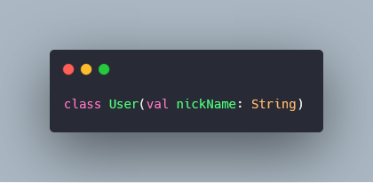
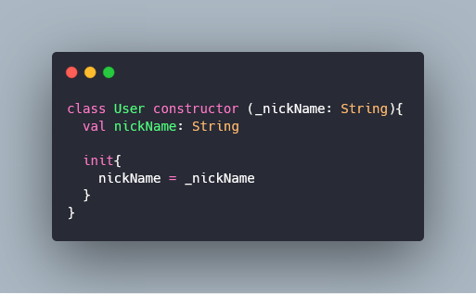
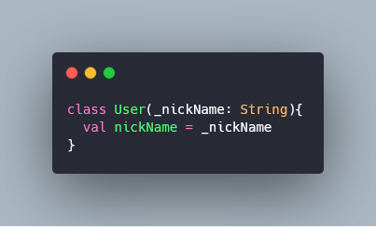
构造方法
下图是三种等价的构造函数的声明方法，简化程度不一而同；
这是User构造函数最简单的形式，接收一个字符串作为构造参数，并且创建一个字段存储这个字符串，完全等价于中间的表达形式；
如果主构造函数没有注解或者可见性修饰符，同样可以省略constructor关键字，就像上面这样；
在类名旁用constructor关键字声明的被称为主构造函数，init关键词用来引入一个初始化语句块

Slide 36
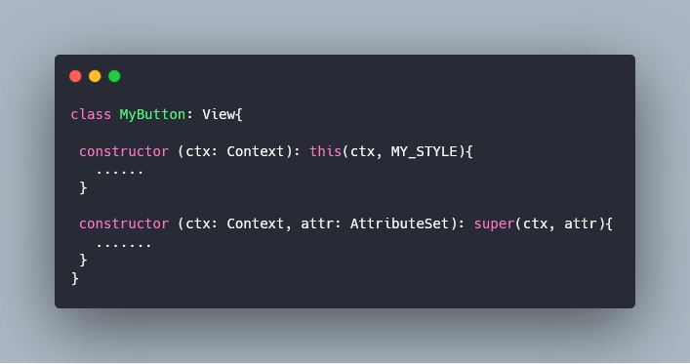
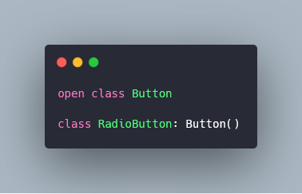
多构造函数
常常会有这样的场景，一个类有多个构造函数，然后这些函数通过层层委托把初始化逻辑交给最底层的一个构造方法；在Kotlin中有两种解决方案，一个是使用默认参，一个是同Java一样通过委托；
上面声明了两个从构造函数（没有声明在类名旁），第一个构造函数接收参数后将其委托给了第二个构造函数，然后第二个构造函数委托给了父类；
在左图中Button类没有声明任何构造函数，Kotlin将会为它声明一个不带任何参数的默认构造函数；子类在继承这个类时，需要带上括号；

Slide 37
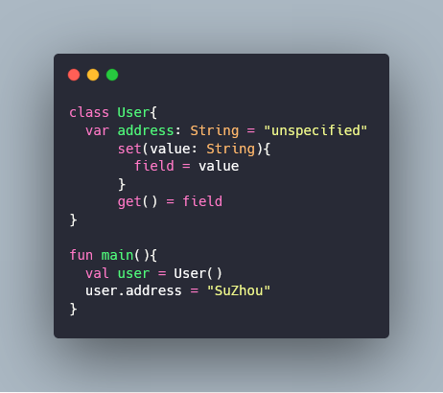
字段的访问器
在Kotlin中访问字段的语法要比Java简洁的多，但是其原理是一致的；
在main函数中我们实例化了一个User对象，在kotlin实例化并不需要new关键词；然后直接给address属性赋值；
再看User类，这其实和JavaBean是一样的，这里有一个field关键字，被称为幕后字段，也就是当前字段的一个引用；

Slide 38
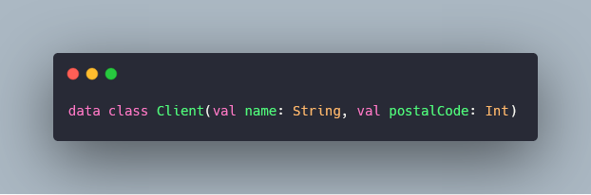
数据类
数据类存储数据，但是不可避免的我们需要去重写toString、equals和hashCode方法，但是Kotlin中已经内置了解决方案；
使用data关键词将会自动重写上述方法：
equals: 用来比较实例
hashCode：用来作为哈希容器的键
toString：生成按声明顺序所有字段的字符串表达形式
值得一提的是，在Java中常常使用==来比较对象的引用是否相等，使用equals方法来比较对象的值是否相等；但是在Kotlin中等号就等同于调用equals方法，如果想要比较引用的话，请使用===，三等号；

Slide 39
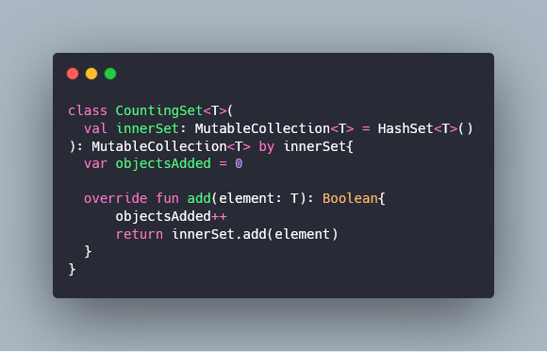
类委托
我们常常想要向一些没有被设计为可扩展的类添加一些行为，较好的解决方案是装饰器模式，装饰器模式本质就是创建一个新类，实现与原始类同样的接口并将原始类的实例作为字段保存。与原始类相同的行为不做修改，直接转发给原始类；
但是这样做同样有着缺点，存在着大量的样板代码；
CountingSet类有一个innerSet字段，同时声明了MutableCollection接口，通过by关键词将接口的行为全部都由innerSet实现，个别特异的行为可以通过自己重新方法实现，如同图中的add方法一样；

Slide 40
object关键字
object关键字只有一个作用，定义一个类并同时创建一个实例；
使用场景：
对象声明是定义单例的一种方式
伴生对象可以持有工厂方法和其他与这个类相关，但在调用时并不依赖类实例的方法。它们的成员可以通过类名来访问。
对象表达式用来代替Java中的匿名内部类

Slide 41
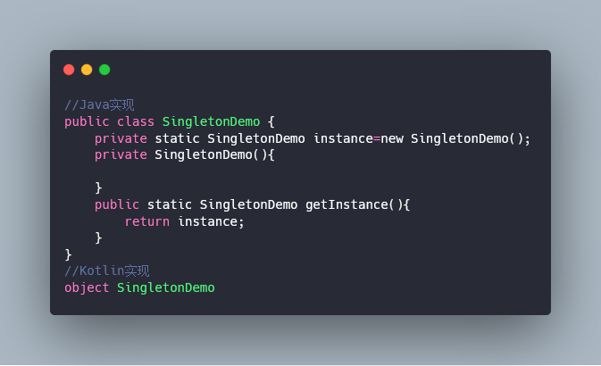
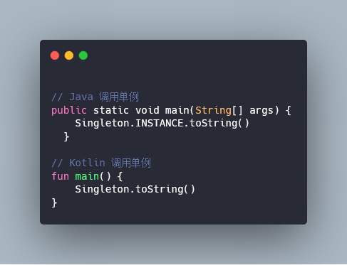
单例声明
在Kotlin中仅仅使用两个单词就实现了一个简单的单例，相较于Java的繁琐；
可以使用object关键字声明一些不太严谨的单例
左图是分别在Java和Kotlin中调用在Kotlin中定义的单例

Slide 42
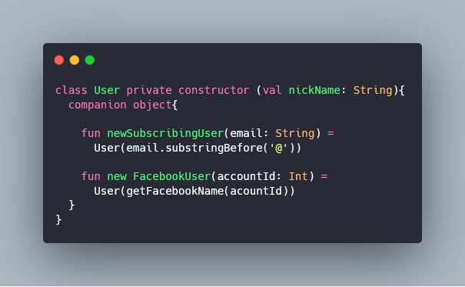
伴生对象
Kotlin中的类不能拥有静态成员，static关键字并不是Kotlin的一部分；
获取一个类的实例通常使用工厂模式，但是Kotlin又不允许静态声明，companion关键字解决了这个问题；
伴生对象能够访问所有的私有成员，甚至是私有的构造函数；
可以看到User类将构造函数声明为私有，但是在伴生对象中仍然实例化出了User类；
伴生对象内部应该是工厂方法和静态成员；

Slide 43
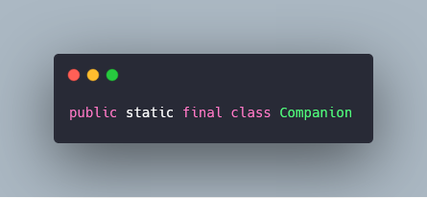
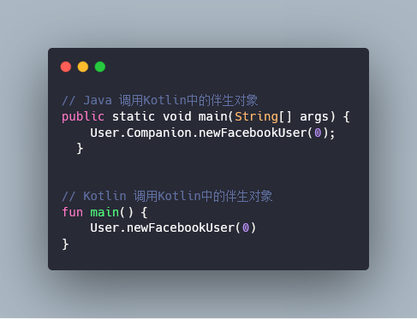
调用伴生对象
该类的修饰符如左图
实际上，伴生对象在字节码中被编译成为一个User 类中的一个静态类；
伴生对象作为一个类，同样可以声明接口和添加扩展函数。
左图是分别在Java和Kotlin中调用伴生对象中的成员；

Slide 44


对象表达式
从语法上看Kotlin好像并没有比Java简单，但是重点在于，Kotlin对局部变量的访问并没有局限于final变量，同时还可以在对象表达式中修改变量值；
改变匿名内部类的写法
与此同时，你可以把对象表达式所生成的对象存储在一个变量中；

Slide 45

Lambda表达式（1）
Lambda表达式时Java SE 8 中添加的重要功能，旨在进一步简洁代码；Kotlin作为一门现代语言，同样跟进这一特性；只是在表达上有所不同；
可以看到Kotlin和Java在Lambda表达式的语法上，还是比较相似的，只是在语言特性上有些许不同；

Slide 46



lambda表达式(2)
lambda的位置，作为最后一个实参，可以放在括号外面；作为唯一实参，可以去掉括号；
上述代码定义了一个Person链表，然后试图找出年龄最大的一个人，maxBy是一个扩展函数，接收一个lambda作为参数，这个lambda提供被比较的值，这里提供年龄；
当参数类型可以被推导出来时，可以不用显式书写类型；
如果当前上下文期望的是只有一个参数的lambda且这个参数的类型可以推断出来，那么可以用it代替；

Slide 47

lambda表达式(3)
在作用域中访问变量；
如果在函数内部使用lambda，则lambda可以访问函数的参数和函数中的局部变量；
这看起来违背了Java的规则，但是事实上并没有，Java只允许捕捉final变量，当你想要捕捉可变变量时，可以使用下面两种技巧，一是声明一个单元素的的数组，其中存储可变值；一是创建一个包装类的实例，其中存储要改变的值的引用；这里Kotlin使用了第二种技巧，不过是在编译过程中使用的，对开发者透明；

Slide 48

成员引用
一种语法更加简洁的lambda表达式；
用于创建一个调用单个方法或者访问单个属性的函数值
可以看到成员引用极大地简洁了这一类特殊的lambda表达式；成员引用分为两个部分，一个是作为参数的类实例，一个作为返回值的类的属性或者函数，中间以双冒号隔开；
成员引用同样适用于顶层函数、构造函数和扩展函数；

Slide 49

集合的函数式API（2）
函数式编程风格在操作集合时提供了很多优势；
在main函数中是一个简单的函数式API的例子，这个例子用来过滤集合中所有的单数；
在上述代码的中部可以看到filter事实上是通过扩展函数实现，这里它把操作转发到了filterTo函数，filterTo函数体还是比较简单，不在赘述；但是for循环中的this指的是被扩展的类的实例；

Slide 50
集合的函数式API（2）
函数名 | 功能 | 返回值
filter | 过滤不合条件的子项 | 所有符合条件的子项的集合
map | 对每个子项完成一次映射 | 映射结果的集合
all | 判断是否所有子项都满足条件 | 布尔量
any | 判断集合中是否至少一个满足条件 | 布尔量
count | 多少个元素满足条件 | 整型
find | 找到一个满足条件的元素 | 第一个满足条件的元素
这里介绍一些基础的API

Slide 51


groupBy
将所有元素按照不同的特征分到不同的分组；
结果是一个map，key是特征，value是元素；
可以看到列表确实根据年龄分成了不同的组合

Slide 52



flatmap和flatten
flatmap函数做了两件事，首先根据根据lambda对集合中的每个元素进行映射，然后把多个列表合并成一个列表；
处理嵌套集合中的元素；
flatten仅仅是将多个集合平铺成一个大的集合；

Slide 53



惰性集合操作：序列
所谓惰性集合，就是所有对集合的操作都会在真正需要结果时，才去计算，返回结果；
filter等函数非常好用，但是同样有一个问题，每次操作都会生成中间结果；当集合较小时，这不是问题，但是当集合规模变大，这样的操作将会带来巨大的资源消耗；
为了解决这个问题，Kotlin提供了Sequence类；Sequence和Java 8中的Stream十分相似，但是Kotlin少了在多个CPU上并行执行流操作的能力；但是Kotlin在易用性上有所胜出；
具体过程可以看左边的对比图，普通集合进行了六次计算得到结果，惰性集合进行四次计算得到结果；毫无疑问，惰性集合避免了一些无效计算，提高了效率；

Slide 54

with函数
这里有两个功能相同的函数，第一个函数调用了result实例的好几个成员方法，同样把result重复了好几次；其实在这里还好，但是如果重复的东西变多呢？
带接收者的lambda，就像是扩展函数；with函数就是一种带接收者的lambda；
第二个函数使用了with函数，接收两个参数，一个泛型，一个lambda，在lambda中this被指向第一个参数实例；

Slide 55

apply
这和with函数是相似的，但是它会返回接收者实例，所以在lambda之后调用toString函数。
apply函数同with函数十分相似，但是apply函数会返回作为实参传递给它的对象；

Slide 56

可空性
Kotlin和Java在类型系统中的最大不同就是kotlin支持可空性；
在程序开发过程中，最常见错误就是空指针错误；同其他现代编程语言一样，Kotlin试图将这一运行时错误转化成编译时错误；
同样存在一些其他解决空指针问题的方案，比如使用注解@NotNull，但是这不是标准Java的编译过程的一部分，很难保证始终奏效；或者永远不要在代码中使用null，就像是Java 8中引入的optional类型，但是这会使代码变的冗长，性能方面也有些问题。

Slide 57

安全调用运算符”?.”
安全运算符允许你将以此null检查和一次方法调用合并变成一次操作；
上面的两条语句是等价的，但是使用了安全调用运算符的语法要简洁的多；

Slide 58


Elvis运算符”?:”
用来提供代替null的默认值；
之所以叫这个名字，是因为这符号顺时针旋转90度后，和猫王有些相似；
上下两个函数是等价的，但是无疑使用了运算符的语法要简洁一些；

Slide 59

安全转换 “as?”
在使用as运算符时，在转换过程中可能会发生错误；使用as？将会规避这个问题；
使用as？运算符能够安全实现的转换而不抛出异常；

Slide 60

非空断言”!!”
对于可空变量使用非空断言，当变量为空时将会抛出异常；当变量非空时，将不会发生任何事；
值得注意的是，我们应该避免在同一行进行多次非空断言，当代码抛出异常时，你将无法甄别错误来源；

Slide 61

let函数
这里有一个sendEmail函数接收一个非空的String，但是这里的email是可空的，想要调用sendEmail方法必须像代码最底部一样对类型进行检查后才能调用，但是有了let函数这个过程将会变得更加简单；
让你更好的进行函数调用

Slide 62

延迟初始化属性
使用lateinit后不用初始化属性值，框架会调用初始化函数完成初始化；
Kotlin通常要求你在构造方法里就初始化所有属性，如果你不能初始化就要把它声明为可空类型，这样就需要在之后的代码中不断的去检验其状态；在Kotlin中你可以将属性声明为延迟初始化的，使用lateinit关键词修饰；

Slide 63

可空性和Java
可空性这一概念在Java中并不存在，那么Kotlin和Java又该如何交互？
首先Kotlin能够识别在Java中的多种关于可空性的注解，包括javax.annotation、android.support.annotation、
org.jetbrains.annotations；
若是没有注解，Java类型会变成Kotlin中的平台类型；
这意味着你要像在Java中一样，对这个类型上的所有操作负责；如果你认为它是null，请检查它的状态；如果你认为它不是null，请直接使用它；

Slide 64
基本数据类型
整数类型------ Byte、Short、Int、Long
浮点数类型------- Float、Double
字符类型 ------- Char
布尔类型 ------- Boolean
Kotlin并不区分基本数据类型和包装类型；这意味着在使用过程中，你一直在使用Int而非int，看上去你似乎在使用包装类型，然而并不是这样，在编译过程中Kotlin尽可能的把它们编译成Java的基本数据类型；
唯一不可行的就是泛型类，比如说集合；

Slide 65
可空的基本数据
JVM不支持使用基本数据类型作为类型参数，所以泛型类必须始终使用类型的包装表示
由于这样的基本数据可以存储null，那么就必须使用包装类型

Slide 66

数字转换
Kotlin不会自动地将数字从一种类型转换成另一种类型；你必须显式地指出类型；

Slide 67

根类型
上述代码编译后变成类似下方代码的样子
同Java的Object类型不同，Kotlin有两个根类型：Any和Any？，其中Any代表@NotNull Object，Any代表@Nullable Object；区别不仅仅是这样，Any删除了Object中除toString、equals和hashCode之外的方法；

Slide 68

Unit类型
相当于Java中的void ，表示函数没有什么需要返回的；
但是又与void有一些不同，Unit是一个完备的类型，一个作为类型参数；
在函数定义时，Unit作为返回值，并不需要显式写出；

Slide 69

Nothing类型
Nothing类型表示这个函数永不返回，对于某一些函数而言，返回类型毫无意义，因为它们从不返回，比如一个包含无限循环的函数，或者一个单纯抛出异常的函数；
这个函数永远不会正常终止，仅仅是抛出一个异常，可以使用Nothig作为返回类型；

Slide 70

只读集合与可变集合
Kotlin的集合设计和Java不同，Kotlin把访问集合数据的接口和修改集合数据的口分开了
kotlin.collections.Collection:
get、size、iterator和contains
kotlin.collections.MutableCollectioin:
继承了Collection所有方法，额外添加了add、remove和clear
对于一个集合实例，通过不同的接口去访问，能够使用的方法是不同的；

Slide 71
集合创建函数
集合类型 | 只读 | 可变
List | listOf | mutableListOf, arrayListOf
Set | setOf | mutableSetOf, hashSetOf, linkedSetOf, sortedSetOf
Map | mapOf | mutableMapOf, hashMapOf, linkedMapOf, sortedMapOf
在Kotlin中的Array就像普通的泛型类，但是它会被编译成Java数组；
基本数据类型的数组使用像IntArray这样特殊的类来表示；

Slide 72
运算符
函数名 | 功能
shl | 带符号左移
shr | 带符号右移
ushr | 无符号右移
and | 按位与
or | 按位或
xor | 按位异或
inv | 按位取反
关于运算符的重载，用处比较小，就不再赘述；这里着重讲位运算；
Kotlin没有为标准的数字类型定义任何位运算符，因此，也不允许你为自定义的类型定义它们；但是Kotlin定义了一系列的关于位运算的函数以供使用；
上述函数可以通过中缀表达式的方式书写，类似于 0x0F and 0xF0

Slide 73


委托属性
为了实现封装，常常会出现这样的状况，对一个字段的访问实际上是由其他的类完成的；
在Person类中，name字段访问委托给User类，User类实现了两个带operator修饰符的特殊函数getValue和setValue，相当于name字段的setter和getter。

Slide 74

惰性初始化
上下两种方式实现的效果都是一样的，但是使用lazy关键字的写法要简洁的多；
值得注意的是，使用lazy关键字的写法，是线程安全的，第一种写法不是；
惰性初始化是一种常见的模式，直到第一次访问该属性的值的时候，才根据需要创建；适用于初始化过程中消耗大量资源并且在使用对象时并不总是需要数据的状况；

Slide 75

高阶函数
定义：
以另一个函数作为参数或者返回这的函数；
既然函数能够作为参数和返回值，那么就有函数类型；
这个函数同时接受一个lambda并返回一个lambda，可以看到定义一个函数类型，只需要把参数列表和返回值写好就可以了；
背后的原理：函数类型会被声明为函数式接口，这些接口中会定义一个invoke方法，参数类型和返回类型都和所声明的一致；一个函数类型的变量就是实现了对应接口的实现类的实例，invoke方法的函数体就是lambda的函数体；

Slide 76

函数类型的默认参
之前说过Kotlin是支持默认参的，同样函数类型也是支持的；
可以看到作为参数的transform，提供了它的默认值；

Slide 77

内联函数
消除lambda带来的运行时开销；
之前说过，lambda表达式会被编译成匿名类；这表示每调用一次lambda就有一个额外的类被创建，如果捕捉了某个变量，那么在每次调用时都会创建一个新的对象；
这将会带来运行时的额外开销，导致使用lambda比使用一个直接执行相同代码的函数要慢；
在第一个main函数中使用filter函数，该函数接收一个lambda；查看filter函数的定义，发现filter是一个内联函数；第二个main函数时反编译得到的，可以看到kotlin直接把filter的过滤方法，搬到了这里，而非匿名类；消除了lambda带来的消耗；

Slide 78

内联函数的限制
虽然内联函数消除了lambda带来的消耗，但是内联函数也有一些限制；
一般来说，参数如果被直接调用或者作为参数传递给另外一个inline函数，那么这个函数是可以内联的；
上述是Sequence.map函数的定义，这里它将lambda参数当成了函数参数传给了构造函数，当然构造函数不是内联的，所以map函数不符合内联函数的标准；

Slide 79

高阶函数中的控制流
第一个普通的函数相当易懂；
第二个函数和第一个函数等价，但是它在lambda进行了返回，这里值得注意，它并不是从lambda中返回，而是从调用lambda的函数中返回，也就是这里将会结束lookForAliceLambda函数的调用；
另外，在一个非内联函数的lambda中使用return是不被允许的，因为在非内联函数中lambda可以被保存，在之后的某个时间进行调用，但是在那时返回已经太迟了；
在调用普通函数进行返回时，总会正常进行；但是对于lambda这有一点不同；

Slide 80


从lambda返回
从lambda中返回，也就是局部返回，也是可以做到的；
这就需要使用标签返回；
添加标签后，可以从lambda中返回，上述代码“Alice is not found”，总会被打印；
同样可以使用函数名作为标签

Slide 81

泛型
可以看到Kotlin中的泛型函数的定义和泛型类的定义，和Java中没有什么太大区别；
我们在写一个函数或者一个接口时，里面的逻辑通常是适用所有或者一些类的，并不仅仅面向某一个具体的类，泛型就是解决这样的问题。

Slide 82


类型参数约束
左侧是Kotlin的类型约束具体写法
有时我们的代码不是为所有的类写的，而是为一些特殊的类而存在，因此需要对类型参数有一些约束；
在默认情况下，T代表的是Any?，也就是包括了空指针，如果想要用非空的类型参数请使用<T: Any>

Slide 83


类型擦除
由于JVM的泛型是通过类型擦除实现的，所以泛型实例的类型实参在运行时是不保留的；
JVM处理泛型的大致流程：
编译器检查数据类型是否符合类型实参；全部符合的话，进入JVM前擦除类型信息，变成Object，在运行过程中，需要数据的话，就对Object进行强制类型转换。
可以看到list1和list2的类型是一样的，在运行过程中，它们的类型实参并没有被保留；

Slide 84

实化类型参数
之前谈到泛型在运行时会被擦除，这就意味着你不能在函数中使用类型实参；
但是有一种情况例外：内联函数
reified声明了类型参数不会在运行时被擦除；原理：编译器会把实现内联函数的字节码插入每一次调用发生的地方。每次你调用带实化类型的函数时，编译器都知道这次特定调用中用作类型实参的确切类型。

Slide 85
实化类型参数的使用范围
可以用作 | 不可用作
类型检查和类型转换 | 创建指定为类型参数的类的实例
使用Kotlin的反射API | 调用类型参数类的伴生对象方法
获取相应的java.lang.class | 调用带实化类型函数时使用非实化类型形参作为类型实参
作为调用其他函数的类型实参 | 把类、属性或者非内联函数的类型实参标记为reified

Slide 86
类、类型、子类型和子类
类：使用class声明的，用大括号包裹的所有。
类型：类的名称可以用作类型，Kotlin中一个类可以作为两个类型，一个可空，一个不可空。
接下来让我们来讨论上述几个名词的含义；
子类型：任何时候需要的是A的值，你都能使用类型B的值去代替，那就称类型B是类型A的子类型；
子类：描述一种继承关系，是相对于父类的一种称呼；
子类型和子类十分相似，但是却是不同的；比如Int是Int?的子类型，但是反过来Int?不是Int的子类型；总之子类型描述的是一种平行的关系，而子类描述的是一种层级关系；

Slide 87


协变
在最后一个函数的执行过程中，将会报错，因为函数的参数类型不同，通过协变就可以复用feedAll函数。
协变保留了子类型化关系，使代码的复用成为可能。
out有两层含义：
子类型化会被保留
T只能用在out位置

Slide 88

逆变
sortedWith函数期待的是Comparator<String>，但是传入一个Comparator<Any>同样是安全的，因为使用了
<in T>。
反转子类型化关系；
使用超类型的代码；
如果B是A的子类型，那么Consumer<A>就是Consumer<B>的子类型。这是逆变的意义；

Slide 89
星号投影
1、星投影的定义
星投影是一种特殊的星号投影，它一般用来表示不知道关于泛型实参的任何信息，换句话说就是它表示一种特定的类型，但是只是这个类型不知道或者不能被确定而已。
2、MutableList<*>和MutableList<Any?>区别
首先我们需要注意和明确的一点就是MutableList<*>和MutableList<Any?>是不一样的，MutableList<*>表示包含某种特定类型的集合；而MutableList<Any?>则是包含任意类型的集合。特定类型集合只不过不太确定是哪种类型，任意类型表示包含了多种类型，区别在于特定集合类型一旦确定类型，该集合只能包含一种类型；而任意类型就可以包含多种类型了。
3、MutableList<*>实际上一个out协变投影
MutableList<*>实际上是投影成MutableList<out Any?>类型
首先，我们来分析下为什么会这样投影，我们知道MutableList<*>只包含某种特定类型的集合，可能是String、Int或者其他类型中的一种，可想而知对于该集合操作需要禁止写操作，不能往该集合中写入数据，因为无法确定该集合的特定类型，写操作很可能引入一个不匹配类型到集合中，这是一件很危险的事。但是反过来想下，如果该集合存在只读操作，读出数据元素类型虽然不知道，但是始终是安全的。只存在读操作那么说明是协变，协变就会存在保留子类型化关系，也就是读出数据元素类型是不确定类型子类型，那么可想而知它只替换Any?类型的超类型，因为Any?是所有类型的超类型，那么保留型化关系，所以MutableList<*>实际上就是MutableList<out Any?>的子类型了。
使用 * 代替类型参数

Slide 90

声明注解
相较于Java，Kotlin使用annotation这一明确的关键词声明注解；而Java在这一方面做的并不算完善。
Kotlin以参数的方式接收传递的值；而Java以函数的方式接收；

Slide 91
注解参数
注解只能拥有如下类型的参数：
基本数据类型
字符串
枚举
类引用
其他注解类
上述类型的数组
注解的参数类型是有着限制的，并不能传入所有的类型；
指定实参的语法与Java有一些微小的差别：
要把一个类指定为实参，在类型后面加上::class；如同
@MyAnnotation(MyClass::class)
要把另一个注解指定为实参，需要去掉注解名称前的@
指定一个数组为实参，需要使用arrayOf函数

Slide 92
元注解
元注解是指注解的注解，包括@Retention @Target @Document @Inherited四种。
1.@Retention: 定义注解的保留策略 @Retention(RetentionPolicy.SOURCE) //注解仅存在于源码中，在class字节码文件中不包含 @Retention(RetentionPolicy.CLASS) // 默认的保留策略，注解会在class字节码文件中存在，但运行时无法获得， @Retention(RetentionPolicy.RUNTIME) // 注解会在class字节码文件中存在，在运行时可以通过反射获取到 首 先要明确生命周期长度 SOURCE < CLASS < RUNTIME ，所以前者能作用的地方后者一定也能作用。一般如果需要在运行时去动态获取注解信息，那只能用 RUNTIME 注解；如果要在编译时进行一些预处理操作，比如生成一些辅助代码（如 ButterKnife），就用 CLASS注解；如果只是做一些检查性的操作，比如 @Override 和 @SuppressWarnings，则可选用 SOURCE 注解。
2. @Target: 定义注解的作用目标
@Target(ElementType.TYPE) //接口、类、枚举、注解 @Target(ElementType.FIELD) //字段、枚举的常量 @Target(ElementType.METHOD) //方法 @Target(ElementType.PARAMETER) //方法参数 @Target(ElementType.CONSTRUCTOR) //构造函数 @Target(ElementType.LOCAL_VARIABLE)//局部变量 @Target(ElementType.ANNOTATION_TYPE)//注解 @Target(ElementType.PACKAGE) ///包
也就是注解的注解，在标准库中定义了一些元注解，它们会控制编译器如何处理注解；

Slide 93

应用注解
在使用注解方面，Kotlin和Java几乎一模一样

Slide 94

注解目标
在许多情况下，Kotlin源代码中的单个声明会对应多个Java声明；例如，一个Kotlin属性就对应了一个Java字段、一个getter以及一个潜在的setter；因此说明这些元素中的哪些需要注解十分必要。
使用点支持目标：
property ：Java注解不能应用
field：为属性生成的字段
get：属性的getter
set：属性的setter
receiver ： 扩展函数或者扩展属性的接收者参数
param： 构造方法参数
setparam ：属性setter的参数
delegate： 为委托属性存储委托实例的字段
file：包含在文件中的顶层函数和顶层属性

Slide 95
反射
在Kotlin中使用反射，会和两种API打交道；
一个是标准的Java反射，定义在java.lang.reflect;
一个是Kotlin的反射API，定义在kotlin.reflect;它能让你访问那些在Java世界不存在的概念，如属性和可空类型；kotlin-reflect并没有打包到kotlin库中，你需要额外的添加依赖。
前面的注解只是在需要的地方做了标记，如何利用这些标记，完成我们想要的功能；
反射，一种在运行时动态地访问对象属性和方法的方式，不需要事先确定这些属性是什么。

Slide 96

Kotlin 反射API
下面对于这些类进行说明

Slide 97

上述KAnnotedElement接口的全部代码，象征着一个注解对象，并且允许获得它的注解；Annotation接口是一个空接口，是所有注解接口父接口；

Slide 98

KCass接口代表一个类，并且提供自省能力；提供了类名、属性名、函数和构造函数的抽象。

Slide 99

Kcallable接口代表一个可调用实体，可能是函数也有可能是属性；并且提供了函数名称，参数，返回类型以及调用等的抽象；

Slide 100

KParameter接口代表函数的参数或者setter，getter属性；提供了参数位次，参数名，参数类型和参数种类等抽象；

Slide 101

Kfunction接口代表一个拥有自省能力的函数；继承了Kcallable接口，添加了关于函数类型的几个抽象；

Slide 102

Kproperty代表属性，继承了Kcallable接口；内部定义了一个Access接口，是Getter和Setter接口的父接口。Kproperty接口提供了一些关于属性的属性；

Slide 103

其他说明
像KFunction1这样的类型代表了不同参数的函数。每一个类型都继承了KFunction并加上一个额外的成员invoke，他拥有数量刚好的参数；这些类型称为合成的编译器生成类型，在包kotlin.reflect中你是找不到的；这意味着你可以使用任意数量参数的函数接口，合成类型的方式减小了kotlin-reflect.dijar的尺寸，同时避免了对函数类型参数数量的人为限制。
KMutableProperty继承了KProperty，并且定义了一个新的接口，用于改变属性的值；

Slide 104

JNI
由于kotlin没有静态属性，所有的今天属性都编写在伴生对象中；
native声明方法从native关键词变为了external关键词；
在JNI方面，Java和Kotlin并无太大区别；只是在native方法的声明上有一些语法上的区别；

Slide 105

JNI
通过反编译代码可以发现，Kotlin和Java的实现并无不同。
最终代码被编译为两个类，一个MainActivity，一个静态内部类Companion，同时将加载库的逻辑搬到了MainActivity中

Slide 106
Kotlin中的AIDL（1）
Kotlin中的AIDL和Java中的AIDL在调用过程上并无不同，只是有一些语法差异罢了。
1. 服务端使用Java语言定义AIDL接口
2. 服务端使用服务实现接口，并在AndroidManifest.xml中完 成相关注册。
3. 客户端将AIDL文件复制到与服务端包名同名的包下，这一步需要自己创建包，可以使用Android studio创建，但是需要修改包名。
4. 实现一个ServiceConnection
5. 为Intent添加包名和action
6. 绑定服务
AIDL是一种允许不同应用的客户端通过IPC的方式访问服务，并且允许在服务中处理多线程的线程交互方式。

Slide 107


Kotlin中的AIDL（2）
使用Java语法定义一个接口，这里我声明了一个两个整数相加的方法；然后Android studio会根据这个文件自动生成代码。
自动代码文件如左图，生成了一个相应的接口，接口内有一个用于IPC的静态抽象接口，还有一个相应的抽象方法。

Slide 108


Kolitn中的AIDL（3）
实现一个服务，将自动代码的子类实例提供给外界，并且在AndroidManifest.xml文件中添加action属性。

Slide 109


Kotlin中的AIDL（4）
服务端文件结构
客户端文件结构，这是两个不同的应用，拥有不同的包名，但是他们的AIDL文件拥有同样的包名

Slide 110

Kotlin中的AIDL
接下来就是客户端进行绑定服务，跨进程调用；
首先实现一个ServiceConnection，对于通信进行管理；然后为Intent设置包名和action，最后进行服务绑定。

Slide 111


这是一个fragment的实例，通过伴生对象中的工厂方法获取fragment实例。

Slide 112
参考文献
[1]Dmitry Jemerov, Svetlana Isakova. Kotlin实战[M].河北:电子工业出版社,2017.
[2]Kotlin Org. Kotlin Reference [EB/OL].https://kotlinlang.org/docs/reference/, 2019.
[3]Kotlin Org. Jetbrains Kotlin [EB/OL].https://github.com/JetBrains/kotlin, 2019.

